Slide 1
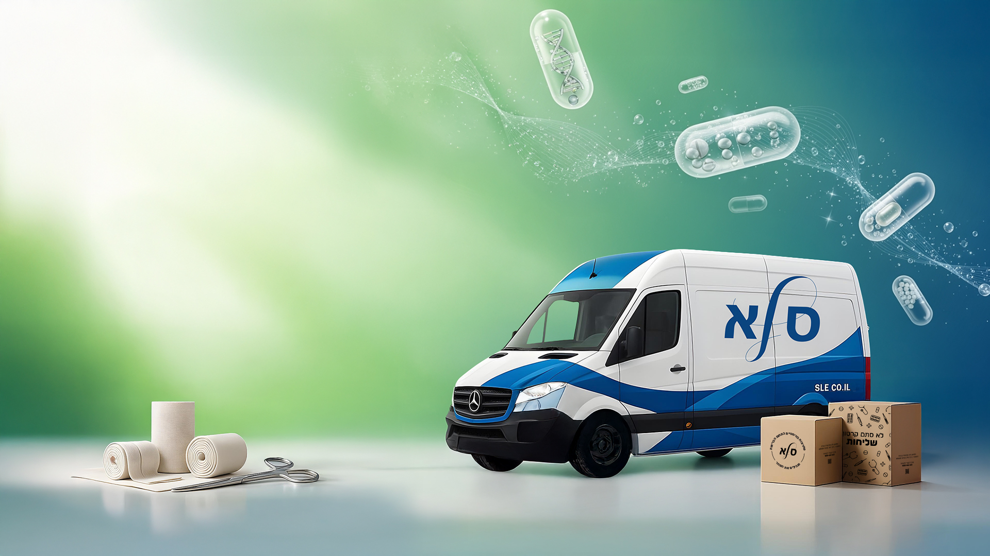
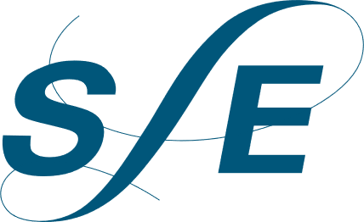
מקדימים תרופה למכה

Slide 2

המשימה שלנו:
להוות רשת הביטחון הלוגיסטית של מערכת הבריאות בישראל
מתן תרופות בכל מצב, בכל נקודה, ברמת שירות גבוהה
אנו עושים זאת בעזרת יכולות פרמצבטיות וטכנולוגיות מובילות בעולם
2 |

Slide 3


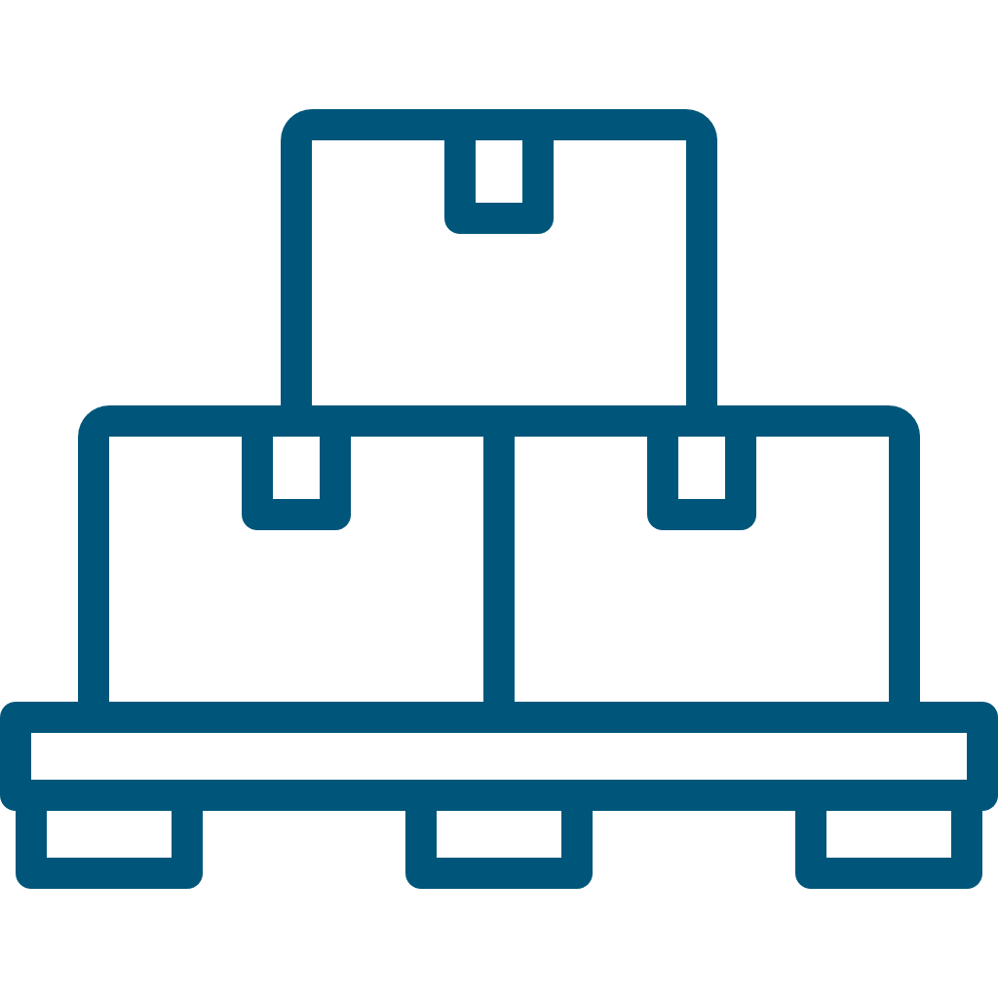

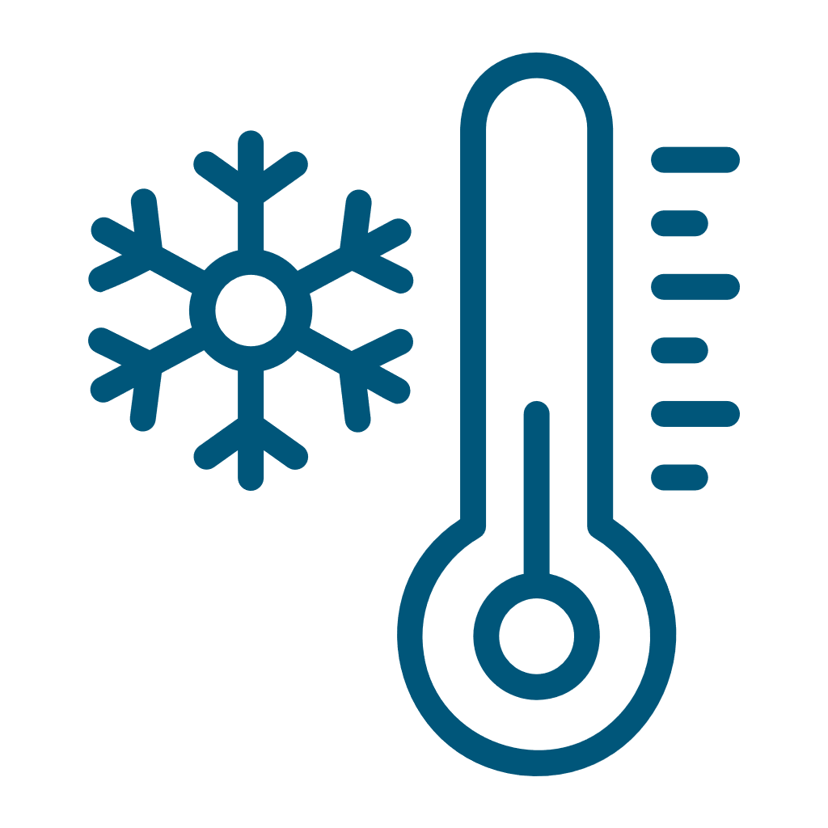
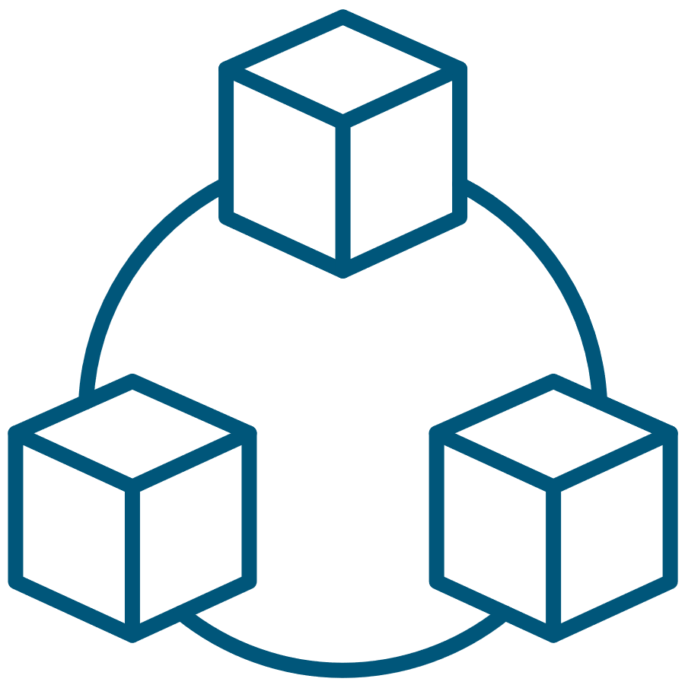
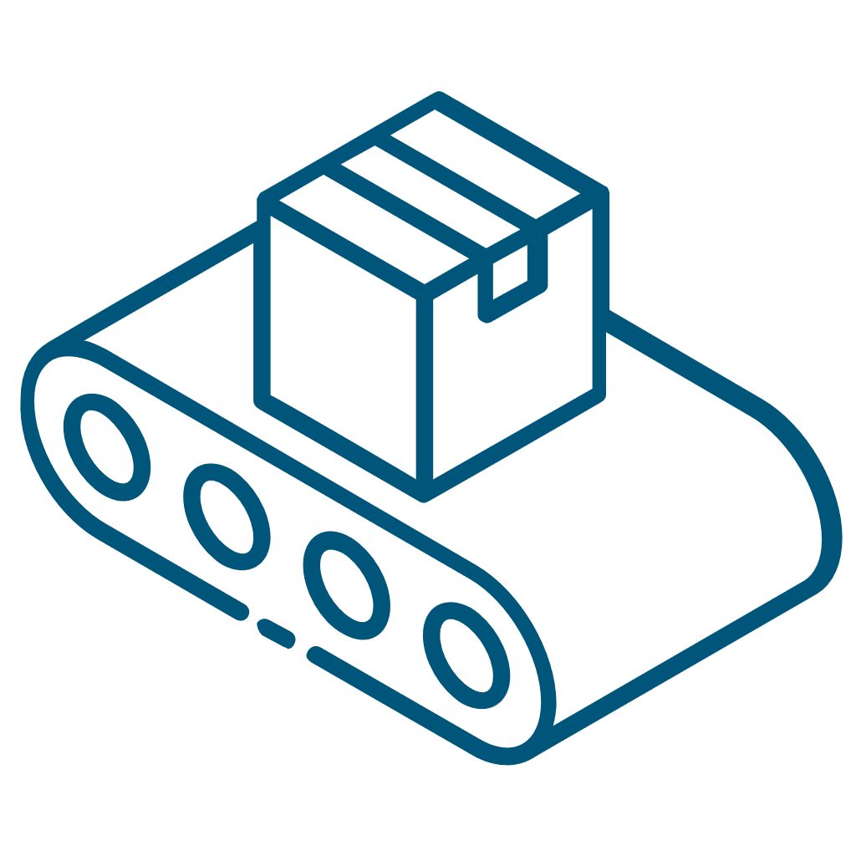
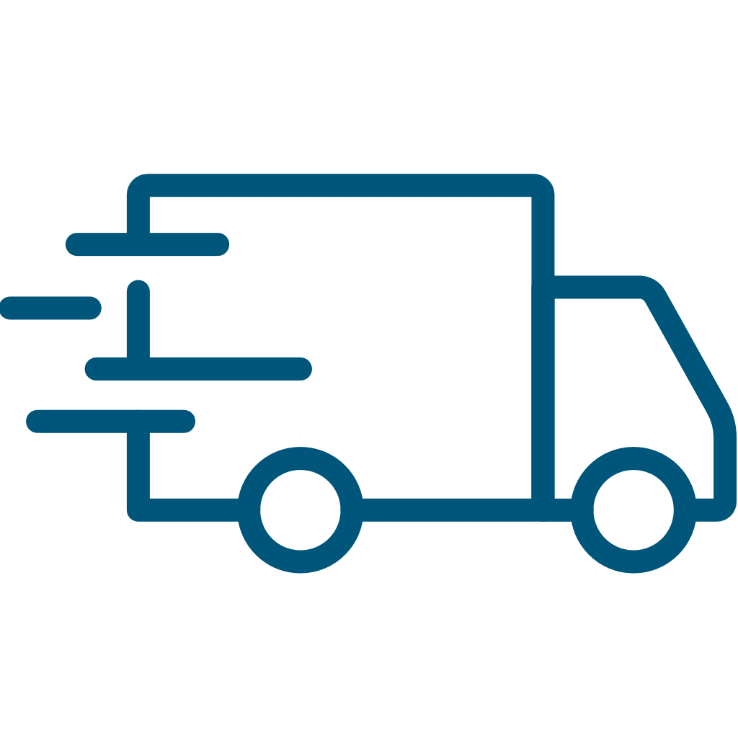

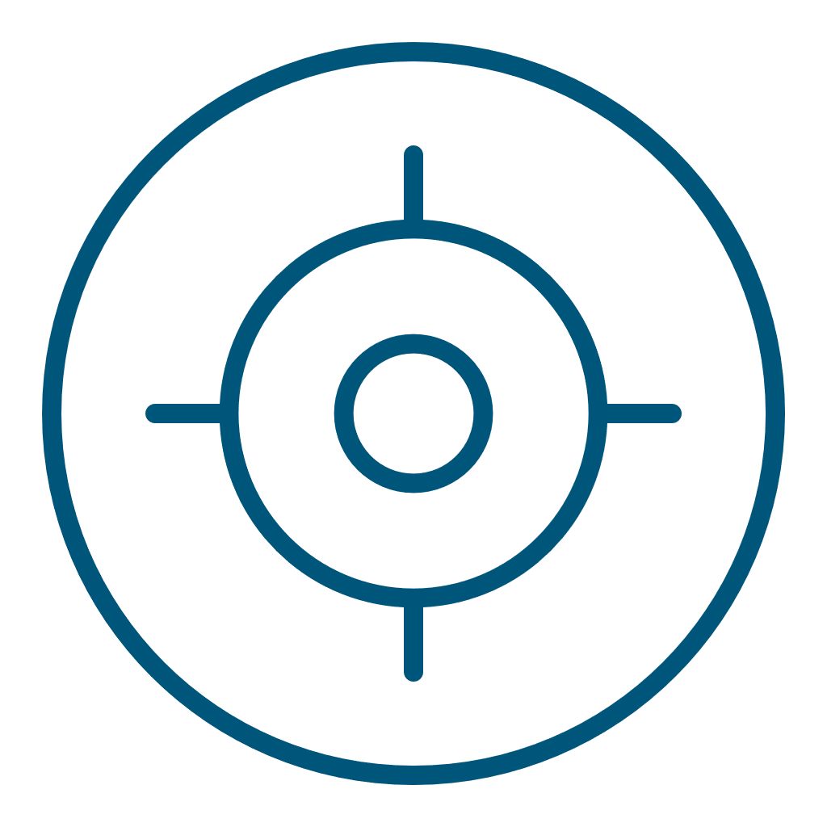

סלא במספרים....
מרכז לוגיסטי 77,000 מ"ר
3,000
20,000~ מק"טים
משטחים באזור הקירור
72,000 משטחים
15–25 °C, 2–8 °C, –20 °C, –60 °C, –80 °C
3 מודולות
11 עגורנים
היקפי אחסון רחבים בטווחי טמפרטורות וצרכים שונים
כדי להבטיח טיפול בטוח ומהיר
אוטומציה מתקדמת בקנה מידה גדול
100 כלי רכב ומלגזות
450 משטחים
Gate 1 אזור ייעודי לליקוט ידני
82 רציפי טעינה
בטוח לשימוש בסמים וקנאביס רפואי
3 |
Notes:
SLE is Teva’s logistics services company in Israel.
SLE is actually Teva’s ancestor company –established 120 years and has deep roots in Israel and in Teva.
During the years SLE has built 1st ever pharmaceuticals plant in Israel and along the time it has developed into Teva pharmaceuticals..
SLE Logistic center is a located in the middle of Israel, next to the airport and near key highways which enable an easy access across the country.
Our logistic center has capacity of > 70,000 pallets and we run over 10,000 SKU concurrently
The LC is highly automated, with 11 cranes and 2KM of conveyers across the logistic center.
82 loading dock enable distribution capacity of over 3500 order per day and around 1M order per year at variety of GDP conditions.
Also in terms of energy supply – which is crucial in terms of pharmaceuticals logistics terms - we have few levels of backups in secure continuous supply.
In many aspects this facility has become a national strategic infrastructure. It is even more now when considering the vaccines operations.

Slide 4

המרכז הלוגיסטי הגדול והמתקדם ביותר במזרח התיכון
קיבולת אחסון 72,000 משטחים ולמעלה מ-20,000 מקומות אחסון נוספים
מערכות האוטומציה המתקדמות ביותר - UTRON, KNAPP
מערכות מידע אינטגרטיביות
-26 °C הפעלת פעולות מבוקרות מקצה לקצה בהקפאה עמוקה
תפעול בקירור המאפשר טיפול בכל שרשרת הערך הלוגיסטית בתנאי הטמפרטורה הנדרשים
תוכנית מקיפה ותפעולית להתמודדות עם המשכיות עסקית בשעת חירום (BCP)
סטנדרט אבטחה גבוה לטיפול בסמים וקנאביס רפואי. 450 משטחים ועוד מאות מקומות קטנים
התאמות אריזה כמיליון יח' בחודש
צי של ~100 רכבים המאפשרים פריסה של עשרות מסלולי הפצה מדי יום
מחסן טכני ומעבדה מתקדמת למכשור רפואי
אוטומציה משלימה ייחודית וחדשנית
82 רמפות לקליטה וטעינה של 300 כלי רכב ביום
4 |
Notes:
SLE is Teva’s logistics services company in Israel.
SLE is actually Teva’s ancestor company –established 120 years and has deep roots in Israel and in Teva.
During the years SLE has built 1st ever pharmaceuticals plant in Israel and along the time it has developed into Teva pharmaceuticals..
SLE Logistic center is a located in the middle of Israel, next to the airport and near key highways which enable an easy access across the country.
Our logistic center has capacity of > 70,000 pallets and we run over 10,000 SKU concurrently
The LC is highly automated, with 11 cranes and 2KM of conveyers across the logistic center.
82 loading dock enable distribution capacity of over 3500 order per day and around 1M order per year at variety of GDP conditions.
Also in terms of energy supply – which is crucial in terms of pharmaceuticals logistics terms - we have few levels of backups in secure continuous supply.
In many aspects this facility has become a national strategic infrastructure. It is even more now when considering the vaccines operations.

Slide 5












ערוכים לכלל תרחישי החירום
אירוע חיצוני שאינו מצב חירום לאומי
אירוע מקומי
מצב חירום לאומי
ביטחון מידע וסייבר
שביתה
רעידת אדמה
מלחמה
השבתת נמל התעופה
שריפה בבניין
נזק מעשה ידי אדם
מזג אוויר קיצוני
מחסור בדלק
השבתת מבנה
ביטחון פנים
מגיפה
5 |

Slide 6

יכולת לתפקד כאי בודד במשך 7 ימים רצופים ולשמור על הבטיחון התרופתי של מדינת ישראל
תשתית
שיתוף פעולה אסטרטגי עם גופי בריאות
מערכות חשמל, מים ודיזל עצמאיות
מכרז החיסונים של מדינת ישראל
אחסון מלאי חרום עבור מדינת ישראל
אתר גיבוי עבור שירותי בריאות כלללית
מערכות גיבוי כפולות - חשמל, כיבוי אש, ספרינקלרים, 2 מאגרי מים וכו'.
הפצת חיסונים נגד COVID-19
שני מחסנים המופרדים על ידי דלת אש ובמרחק מינימלי של 280 מטר
מחסן מלאי החירום של קופת חולים מכבי
ניהול מלאי ומחסן אחורי עבור אסותא
טלפונים לווייניים
2 ספקי תקשורת שונים
2 קווי חשמל נפרדים
מרכז נתונים בקומה 4-
בית מרקחת
כספת הסמים והקנאביס הגדולה בישראל
חדר בקרה מאויש 24/7
6 |

Slide 7
יכולת לתפקד כאי בודד במשך 7 ימים רצופים ולשמור על הבטיחות התרופתי של מדינת ישראל
תהליכים
מעבר מהיר ויעיל משגרה לחרום
עדכון רציף של BCP
צמצום משימות – בהתאם לצורך, יצטמצמו משימות או פעולות לא קריטיות. ניהול שגרתי גם בחירום - פעילות שגרתית שחלקה יתבצע מרחוק/היברידי. עמידה בתנאי ההסכם בהתאם למגבלות שהוגדרו מתן מענה לסוגיות לאומיות (בהתאם לדרישות משרד הבריאות)
תרגיל חירום שנתי באתר
פרקטיקה ניהולית שנתית
התמודדות עם תרחיש חירום קיצוני שנתי
העובדים עוברים הכשרה צולבת - נכונות להוסיף משמרת נוספת ולהגדיל את הפרודוקטיביות
גיבוי ויצירת יתירות בכל המערכות כמענה שוטף ומתמשך של החברה
7 |

Slide 8
סטנדרט ייחודי בתעשייה של הגנה ואבטחת מידע – בהיקף ובמענה
TGRC Team
Experts Team
CDC
תיעוד וכתיבת מדיניות ונהלים בתחום
אבטחת הסייבר והטמעתם בארגון
ביצוע בקרות שוטפות והצגת כלים מתקדמים לבדיקת רמת אבטחת הסייבר ואמינות נהלים
מערכת ניהול סיכוני סייבר
עידוד והעלאת מודעות עובדים לנושאי סייבר
עמידה בתקנים והמלצות
ליווי ובקרה פרויקטים חוצי-ארגון
ביצוע בקרות סייבר טכנולוגיות
ביצוע בדיקות חדירה - Pen Test
וטיפול בממצאים
מרכז הגנת הסייבר הגלובלי של טבע
ניהול מערכת חישה לקבלת תמונת איומים אמינה בזמן אמת
ביצוע פעולות כמן אקטיביות מניעתיות
ניטור, ניהול אירועי סייבר 24/7
8 |
Notes:
SLE is Teva’s logistics services company in Israel.
SLE is actually Teva’s ancestor company –established 120 years and has deep roots in Israel and in Teva.
During the years SLE has built 1st ever pharmaceuticals plant in Israel and along the time it has developed into Teva pharmaceuticals..
SLE Logistic center is a located in the middle of Israel, next to the airport and near key highways which enable an easy access across the country.
Our logistic center has capacity of > 70,000 pallets and we run over 10,000 SKU concurrently
The LC is highly automated, with 11 cranes and 2KM of conveyers across the logistic center.
82 loading dock enable distribution capacity of over 3500 order per day and around 1M order per year at variety of GDP conditions.
Also in terms of energy supply – which is crucial in terms of pharmaceuticals logistics terms - we have few levels of backups in secure continuous supply.
In many aspects this facility has become a national strategic infrastructure. It is even more now when considering the vaccines operations.

Slide 9
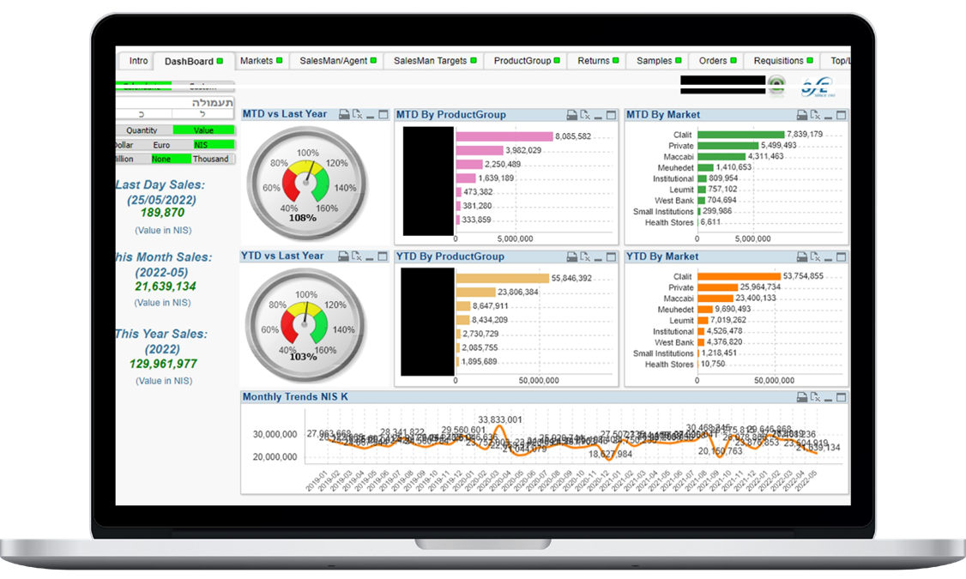
פעילות סלא טבע עומדת בהצלחה בכל אתגר לאומי
במגפה עולמית - אחסון והפצת חיסוני הקורונה, הפצת בדיקות האנטיגן ואבעבועות הקוף חיסונים והבטחת הביטחון התרופתי של המדינה.
במלחמות ובחירום - חרבות ברזל ועם כלביא – שמירה על רצף תפעולי ואספקה מלאה על אף אתגרים משמעותיים לדוג' : 15% מהעובדים גויסו לשירות מילואים, אספקה לאזורי קרבות, חסימות צירים, סגירת נמלים וכו'.
משבר בחברת נובולוג – גיבוי וסיוע מידי ע"מ לשמר רציפות תפקודית של משק הבריאות.
9 |
Notes:
SLE is Teva’s logistics services company in Israel.
SLE is actually Teva’s ancestor company –established 120 years and has deep roots in Israel and in Teva.
During the years SLE has built 1st ever pharmaceuticals plant in Israel and along the time it has developed into Teva pharmaceuticals..
SLE Logistic center is a located in the middle of Israel, next to the airport and near key highways which enable an easy access across the country.
Our logistic center has capacity of > 70,000 pallets and we run over 10,000 SKU concurrently
The LC is highly automated, with 11 cranes and 2KM of conveyers across the logistic center.
82 loading dock enable distribution capacity of over 3500 order per day and around 1M order per year at variety of GDP conditions.
Also in terms of energy supply – which is crucial in terms of pharmaceuticals logistics terms - we have few levels of backups in secure continuous supply.
In many aspects this facility has become a national strategic infrastructure. It is even more now when considering the vaccines operations.

Slide 10
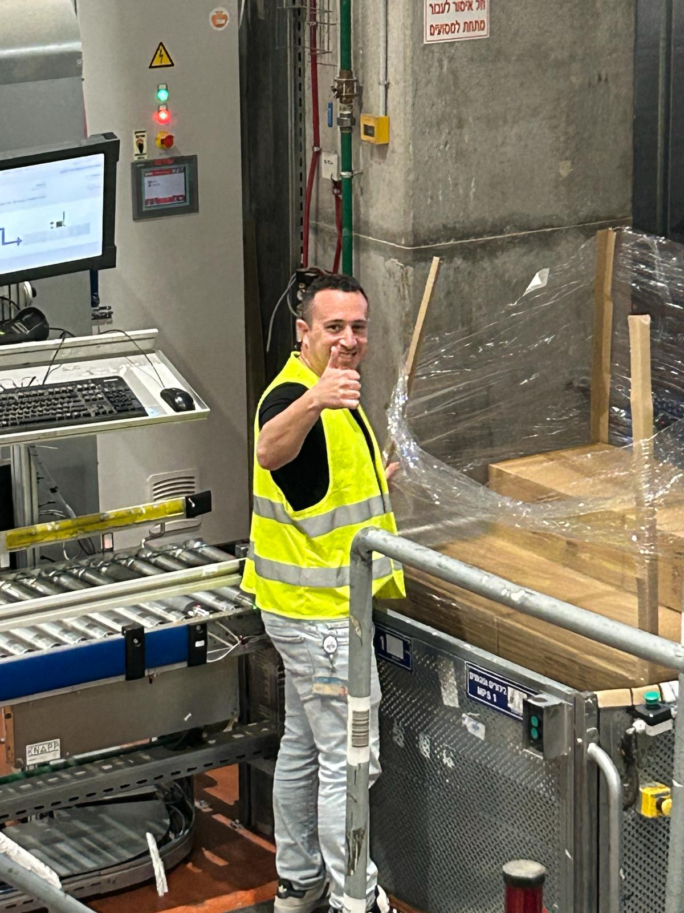
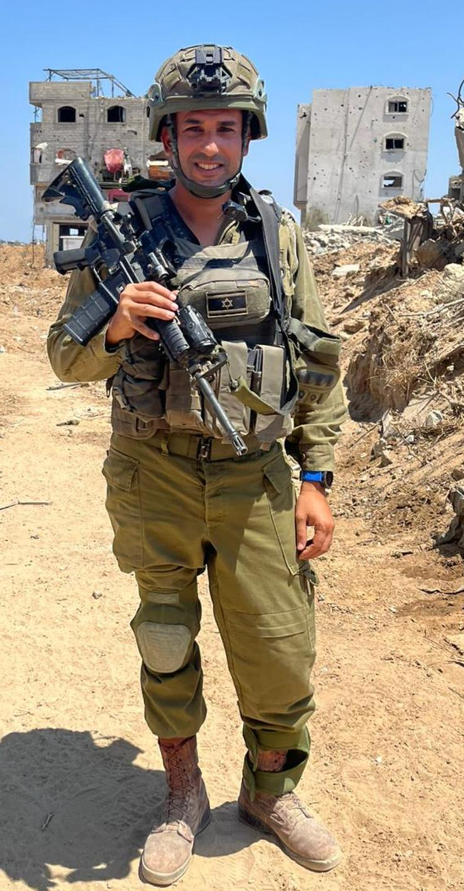




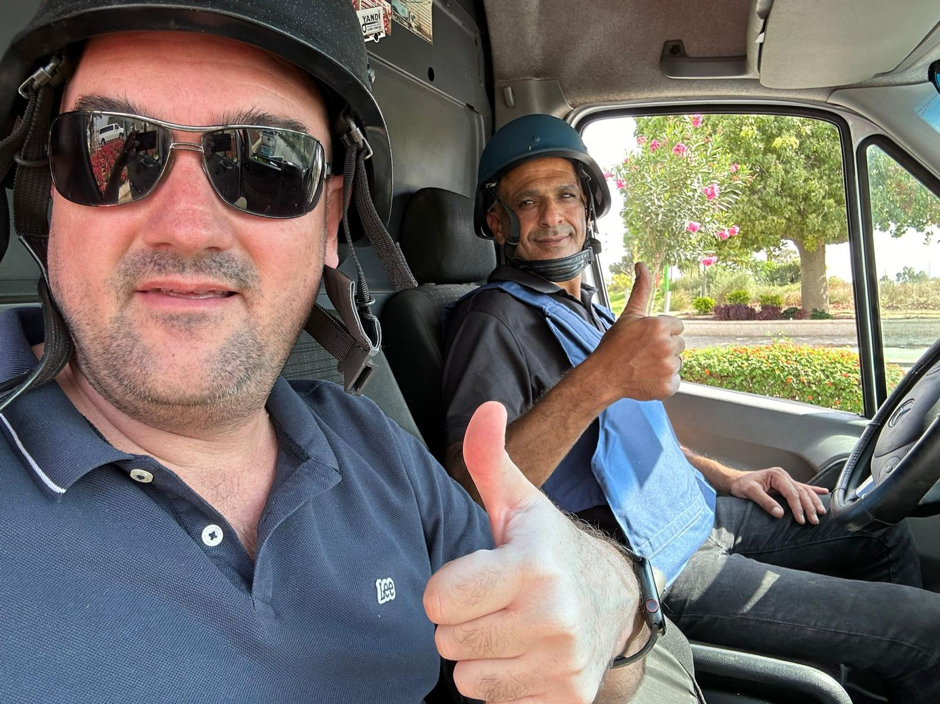
חרבות ברזל
עליה דרמטית של מאות אחוזים בביקושים, מכלל הסקטורים בדגש על השוק המוסדי
חשש כבד מצד שותפי הסחר המקומיים והבינלאומיים למוצריהם והפצתם במצב חירום
גיוס אנשי מילואים מקרב עובדי סלא בין היתר, המנכ"ל שנעדר לכ 300 ימי מילואים
אתגר בהגעה לכלל נקודות ההפצה בישראל
10 |
Notes:
SLE is Teva’s logistics services company in Israel.
SLE is actually Teva’s ancestor company –established 120 years and has deep roots in Israel and in Teva.
During the years SLE has built 1st ever pharmaceuticals plant in Israel and along the time it has developed into Teva pharmaceuticals..
SLE Logistic center is a located in the middle of Israel, next to the airport and near key highways which enable an easy access across the country.
Our logistic center has capacity of > 70,000 pallets and we run over 10,000 SKU concurrently
The LC is highly automated, with 11 cranes and 2KM of conveyers across the logistic center.
82 loading dock enable distribution capacity of over 3500 order per day and around 1M order per year at variety of GDP conditions.
Also in terms of energy supply – which is crucial in terms of pharmaceuticals logistics terms - we have few levels of backups in secure continuous supply.
In many aspects this facility has become a national strategic infrastructure. It is even more now when considering the vaccines operations.

Slide 11
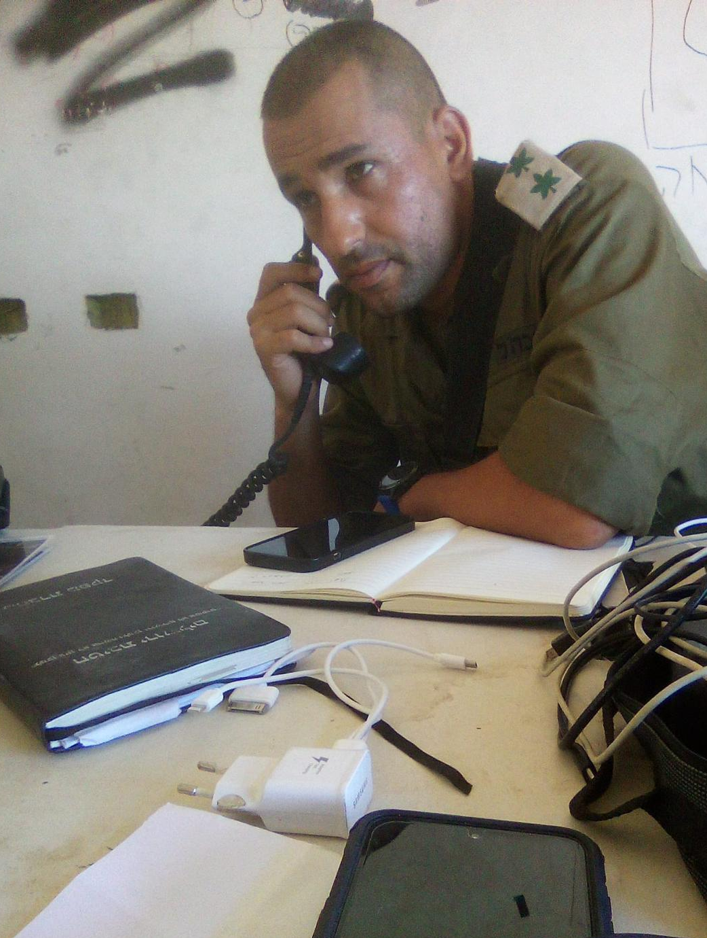
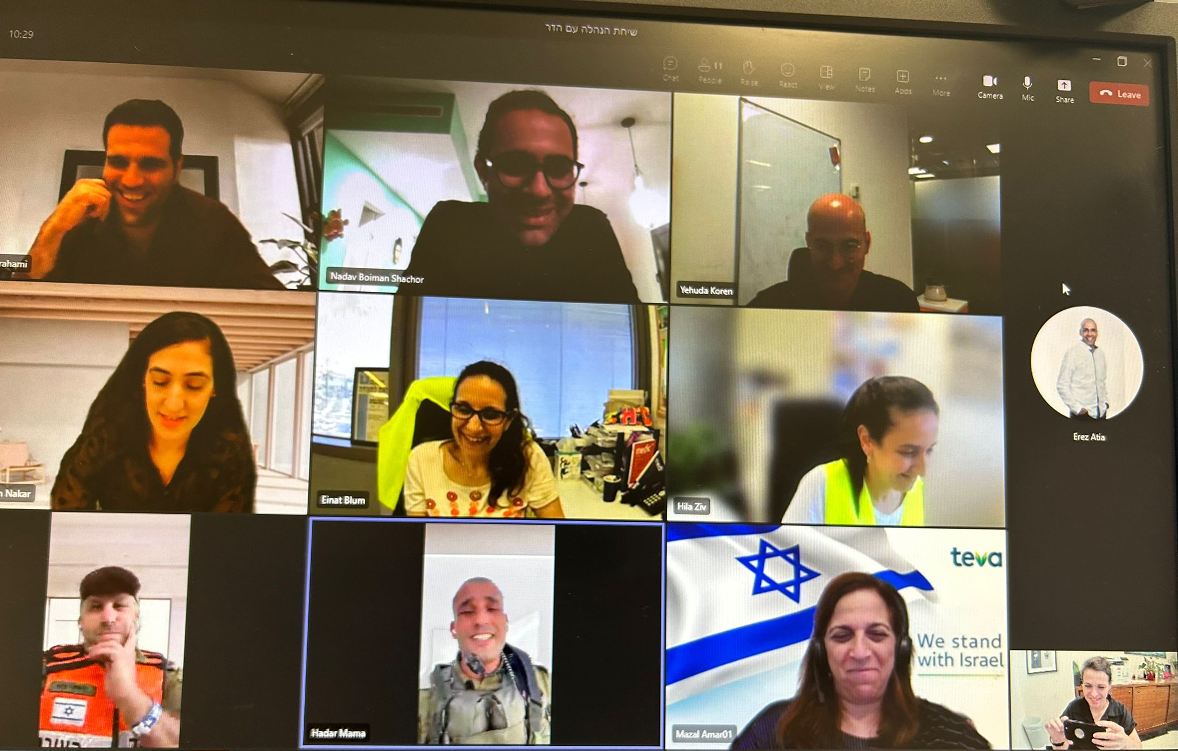
מלחמה בשתי גזרות
11 |
Notes:
SLE is Teva’s logistics services company in Israel.
SLE is actually Teva’s ancestor company –established 120 years and has deep roots in Israel and in Teva.
During the years SLE has built 1st ever pharmaceuticals plant in Israel and along the time it has developed into Teva pharmaceuticals..
SLE Logistic center is a located in the middle of Israel, next to the airport and near key highways which enable an easy access across the country.
Our logistic center has capacity of > 70,000 pallets and we run over 10,000 SKU concurrently
The LC is highly automated, with 11 cranes and 2KM of conveyers across the logistic center.
82 loading dock enable distribution capacity of over 3500 order per day and around 1M order per year at variety of GDP conditions.
Also in terms of energy supply – which is crucial in terms of pharmaceuticals logistics terms - we have few levels of backups in secure continuous supply.
In many aspects this facility has become a national strategic infrastructure. It is even more now when considering the vaccines operations.

Slide 12
תודה רבה
12 |
Notes:
SLE is Teva’s logistics services company in Israel.
SLE is actually Teva’s ancestor company –established 120 years and has deep roots in Israel and in Teva.
During the years SLE has built 1st ever pharmaceuticals plant in Israel and along the time it has developed into Teva pharmaceuticals..
SLE Logistic center is a located in the middle of Israel, next to the airport and near key highways which enable an easy access across the country.
Our logistic center has capacity of > 70,000 pallets and we run over 10,000 SKU concurrently
The LC is highly automated, with 11 cranes and 2KM of conveyers across the logistic center.
82 loading dock enable distribution capacity of over 3500 order per day and around 1M order per year at variety of GDP conditions.
Also in terms of energy supply – which is crucial in terms of pharmaceuticals logistics terms - we have few levels of backups in secure continuous supply.
In many aspects this facility has become a national strategic infrastructure. It is even more now when considering the vaccines operations.

